Slide 1
CHÀO MỪNG CÁC EM ĐẾN VỚI TIẾT HỌC!
6th Grade

Slide 2
BÀI TẬP CUỐI CHƯƠNG VI Hình
Tiết 123

Slide 3



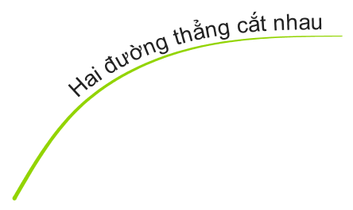
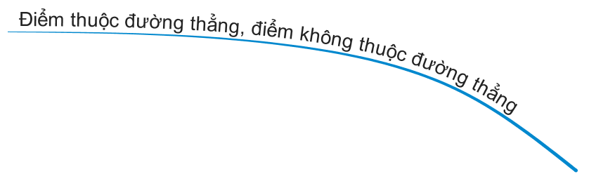
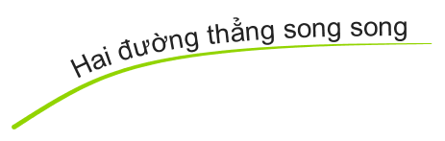


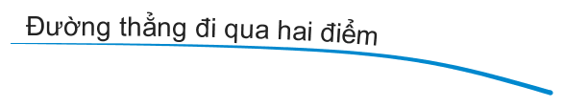
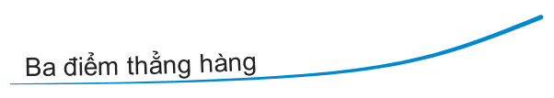



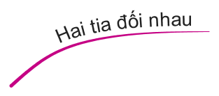


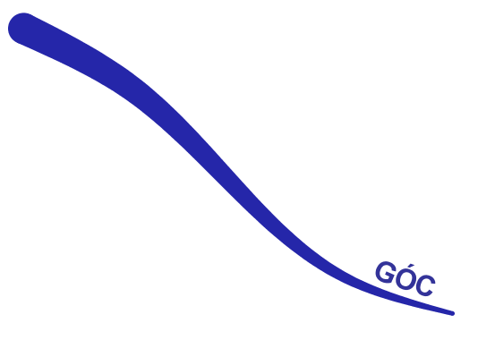

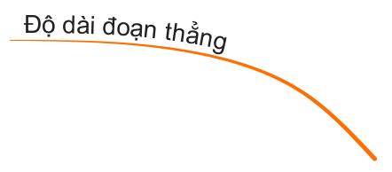

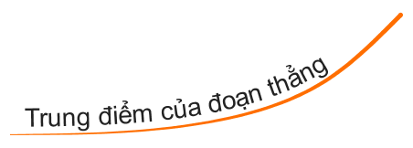
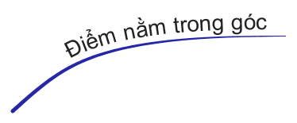

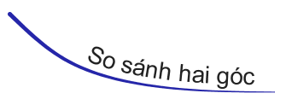
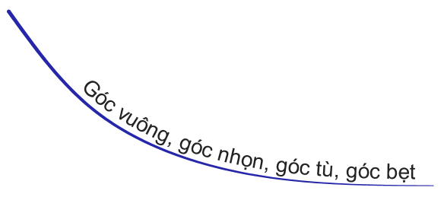
THẢO LUẬN NHÓM
- Hình thức thảo luận: Kĩ thuật khăn trải bàn
Trong chương VI, chúng ta đã được học những kiến thức nào?
- Thời gian thuyết trình: 5 phút/ nhóm
NHÓM 1
NHÓM 2
NHÓM 3
NHÓM 4

Slide 4
LUYỆN TẬP

Slide 5

Bài 1.
a) Đọc tên điểm, đường thẳng, đoạn thẳng trong Hình 89.
Hình 89
b) Vẽ hai điểm M,N và đường thẳng đi qua hai điểm đó.

Slide 6
Giải:
a)
Hình 89
Điểm A và điểm B
Đường thẳng a, đoạn thẳng AB
b) Đường thẳng b đi qua hai điểm M và N

Slide 7
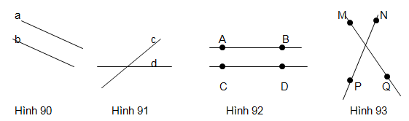
Bài 2. Đọc tên hai đường thẳng song song, hai đường thẳng cắt nhau trong Hình 90, Hình 91, Hình 92, Hình 93.
Hình 90: Đường thẳng a song song với đường thẳng b
Hình 91: Đường thẳng c cắt đường thẳng d
Hình 92: Đường thẳng AB song song với đường thẳng CD
Hình 93: Đường thẳng MQ cắt đường thẳng NP

Slide 8
HƯỚNG DẪN VỀ NHÀ
- Ôn lại toàn bộ nội dung kiến thức đã học.
- Hoàn thành các bài tập 3,4 SGK.

Slide 9
CẢM ƠN CÁC EM ĐÃ CHÚ Ý BÀI GIẢNG

